Slide 1
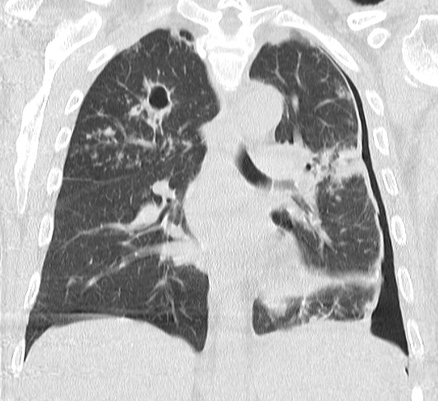
SÍNDROME DE EVANS INDUCIDO POR LEVOFLOXACINA EN PACIENTE INMUNOCOMPROMETIDO CON TUBERCULOSIS PLEUROPULMONAR
P-039
Hospital de Infecciosas
Francisco J. Muñiz
Paez, Gabriela Fernanda | Segovia Rueda, Soledad Mercedes | Larrea Gutierrez, Beatriz | Garay Villoria, Julieta Del Valle | Ruibal, Gisela Paola | Langer Enriquez, Anahi | Garcia, Ana | Palmero, Domingo
Introducción: El Síndrome de Evans (SE) es un fenómeno autoinmunitario con 2 o más citopenias, anemia hemolítica autoinmune (AHAI), trombocitopenia inmunitaria (TI) y en menor medida Neutropenia autoinmunitaria (NAI).
La incidencia y prevalencia son desconocidas y hay poca bibliografía al respecto. Se asocia a mayor mortalidad y requiere determinar si es un evento primario o secundario, puesto que las opciones terapéuticas son diferentes. En el SE secundario a fármacos es importante identificar y suspender el fármaco.
Caso Clínico: Masculino, 52 años, argentino, TBQ (40 p/y), consumo de sustancias de abuso. Ingresó por cuadro de síndrome de impregnación bacilar, disnea, tos y expectoración, se evidencia baciloscopia esputo (++). Radiografía de tórax: hidro neumotórax izquierdo grado 3 espontáneo, con colocación de tubo de avenamiento pleural y tratamiento antituberculoso de Primera línea con H R E Z. Se recibe serologías: VIH positiva (Carga viral 10.906 copias - 124 CD4/mm3) y HCV + (1.239.762 copias).
Evolucionó con coagulopatía y Factor V 42% por lo que se suspendió Pirazinamida (Z) e inició Levofloxacina (Lfx). Posteriormente presenta en laboratorio bicitopenia: anemia y plaquetopenia (Hb 6.8 - 70.000 plaquetas/mm3), LDH y haptoglobina normales.
Se realizó valoración por Hematología y Hepatología, decidiendo dado el complejo contexto del paciente, realizar estudio inmunohematológico: Obteniendo prueba de Coombs directa positiva y anticuerpos IgG anti-LFX en superficie de Glóbulos Rojos, por lo que se suspendió Lfx e inició corticoides orales 40 mg con mejoría de valores hematológicos.
Presentó adecuada evolución, quedando como esquema final antituberculoso H R E Z con buena tolerancia.
Estudio Inmunohematológico:
Coombs Directa: IgG Reactiva 2+
Anticuerpo IgG Anti Levofloxacina + Eritrocitos
Conclusión: El SE constituye un reto diagnóstico por su baja prevalencia. Deben excluirse otras causas de anemia y plaquetopenia, dado que suelen existir concomitancias. Hasta el 50% de los SE son idiopáticos, 41% de los secundarios corresponde a enfermedades autoinmunes y el 17% a inmunodeficiencias y linfomas.
Los mecanismos y factores de riesgo para desarrollar anemia hemolítica por antibióticos no están claramente definidos, y es difícil predecir qué pacientes desarrollarán anticuerpos con reacciones hemolíticas graves, por lo que establecer el momento de la inmunización primaria a estos agentes es complicado.
Discusión: En nuestro caso, se realizó el estudio inmunológico específico detectando anticuerpos IgG anti-LFX en superficie de Glóbulo Rojo. La Lfx, antibiótico de amplio uso en la práctica médica, por su espectro contra bacterias grampositivas, gramnegativas y patógenos respiratorios atípicos (Grupo A para tratamiento de Tuberculosis) puede interactuar de manera directa con el sistema inmune, provocando la síntesis de anticuerpos dirigidos contra la membrana del glóbulo rojo, aunque el mecanismo todavía se desconoce.
Los corticoides y la suspensión del fármaco son la terapia de primera línea, y la inmunoglobulina intravenosa ante manifestaciones graves.
La sospecha diagnóstica y el estudio específico se recomiendan debido a la elevada morbimortalidad con posibles recaídas.

